Slide 1

Sogno Italiano Home page con contenuti dinamici
Presentazione a cura di
Francesco Catania matricola O46002194 Ing. Informatica

Slide 2
Le specifiche richieste
Un file html denominato ‘mhw2.html’ con la Home-page aggiornata
Un file css denominato ‘mhw2.css’ per lo stile
Un file javascript denominato ‘contents.js’ con i contenuti da caricare
Un file javascript denominato ‘script.js’ contenente le funzioni dinamiche
In particolare gli elementi previsti nella implementazione riguardano:
Diversi blocchi di contenuti
Una barra di ricerca
Una sezione preferiti antistante i contenuti

Slide 3



I blocchi contenuti
Per motivi di gestione, ai blocchi di contenuti sono state assegnate 3 classi diverse:
oggetto
elemento
cercato
L’intervento di ciascuna classe nella visualizzazione verrà spiegato nelle slides successive.

Slide 4
I blocchi contenuti: la classe .oggetto
All’apertura della pagina, i contenuti presenti in ‘contents.js’ vengono caricati sotto forma di blocchi di contenuti di classe ‘oggetto’. Questi blocchi vengono ripartiti nei due div overlay all’interno del div classe divisore in base alla loro posizione.
Il divisore superiore presenta alcuni dei prodotti in vista, il divisore inferiore invece evidenzia i reparti più popolari.
Il caricamento dei contenuti avviene grazie al file ‘script.js’, in particolare attraverso la funzione loadContents().

Slide 5
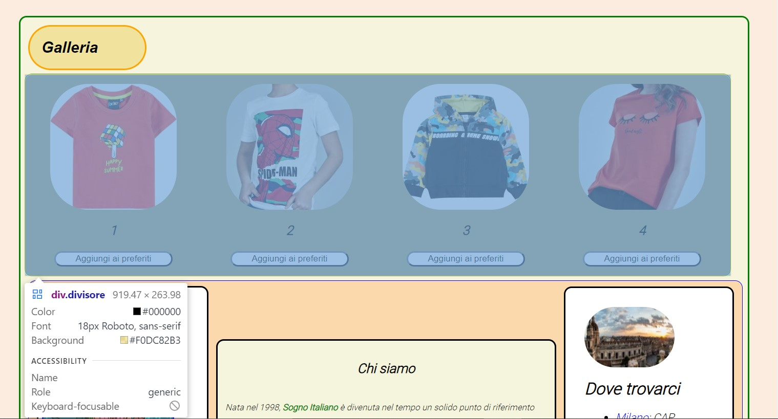
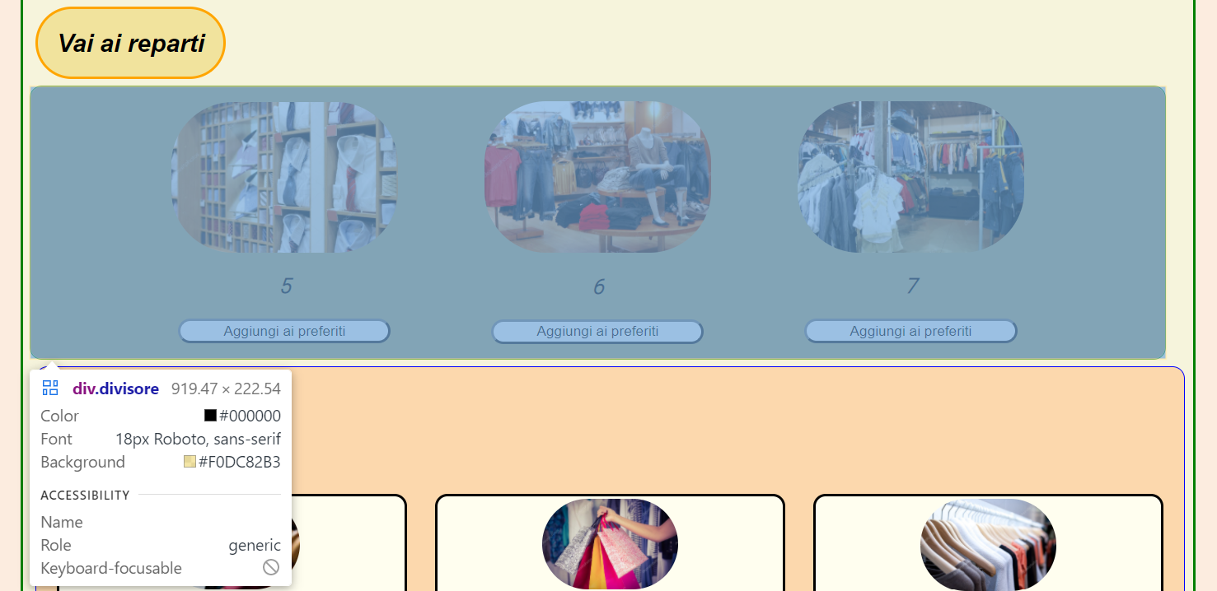

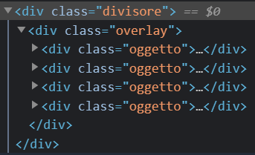
Divisori
Prodotti (divisore superiore)
Reparti (divisore inferiore)
HTML
HTML
Dopo il loadContents()
Prima del loadContents()
Notes:
Nota: divisori e overlay sono quasi indistinguibili in quanto l’overlay è pensato per stare sopra i divisori in generale oltre che all’header. I blocchi di contenuti di classe oggetto sono caricati tramite appendChild dell’overlay per questa visualizzazione

Slide 6
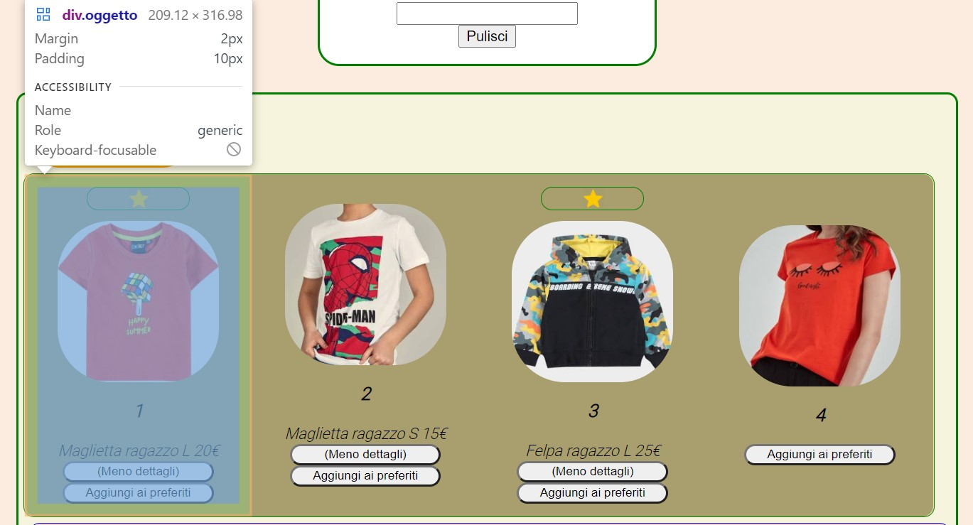
Contrassegno preferiti( <div class = ‘hidden’>)
Immagine ( <img>)
Padding: 10px
Margin: 2px
Descrizione con dettagli oggetto ( <article>)
Aggiungi alla sezione preferiti e contrassegna ( <button>)
Titolo-codice dell’oggetto ( <h3>)
Rimuovi dettagli oggetto ( <button>)

Slide 7
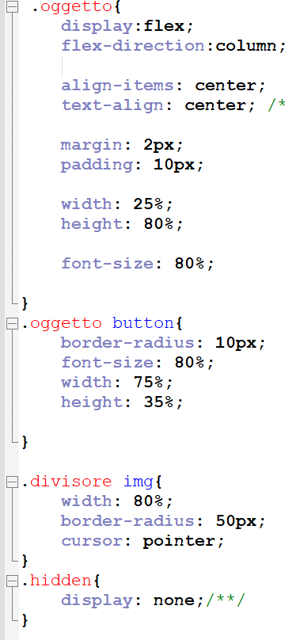
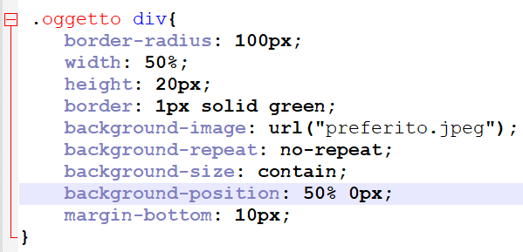
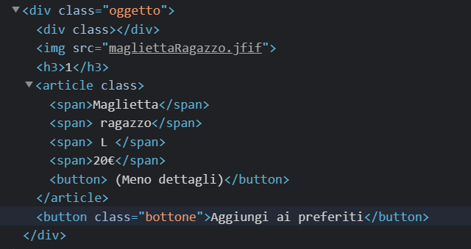
Cosa c’è nell’oggetto
In sintesi un oggetto si compone di 4 parti:
Contrassegno preferiti
Immagine
Titolo-codice
Descrizione
CSS
HTML
A titolo esemplificativo, viene mostrato il codice html una volta che è stato attivata la descrizione dell’immagine tramite click sull’immagine ed è stato aggiunto l’oggetto ai preferiti. Dove la class appare vuota significa che la classe hidden è stata rimossa per rendere visibile al click l’elemento.

Slide 8
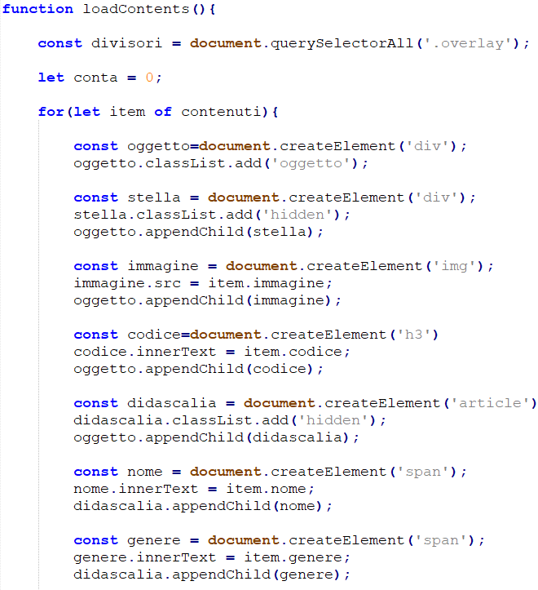
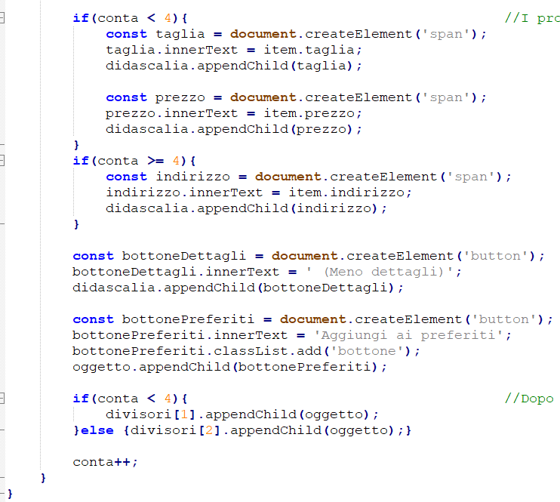
Funzione loadContents()
Java Script
1
2
Carico gli oggetti creando dinamicamente gli elementi della pagina che mi servono
La variabile conta mi serve per separare gli oggetti ‘prodotti’ dagli oggetti ‘reparti’ che di fatto hanno proprietà differenti da mettere in descrizione

Slide 9
La sezione preferiti e la classe .elemento
Come da specifica, si tratta di una sezione che compare solamente quando l’utente sceglie almeno un preferito dai blocchi contenuti. Si trova a inizio pagina, tra l’header e la section.
Funzioni di ‘script.js’ interessate:
dettagli(): si attiva cliccando sull’immagine del blocco contenuto di classe oggetto, mostra la descrizione presente nell’article sottostante (inizialmente non visibile) rimuovendo la classe hidden.
riduciDescrizione(): si attiva cliccando sul bottone del blocco contenuto di classe oggetto, aggiunge la classe hidden all’article della descrizione in modo da renderlo non visibile.
aggiungi() : si attiva cliccando sul bottone del blocco contenuto di classe oggetto ‘Aggiungi ai preferiti’ crea una copia del blocco contenuto di classe oggetto nella sezione preferiti e assegna a questa copia la classe ‘elemento’ (per poterla distinguere meglio con i querySelector() sostanzialmente). In base alla posizione dell’oggetto viene deciso in quale dei due div di classe wrapper smistare il nuovo elemento. Successivamente, si rimuove l’eventListener sul bottone in modo da non avere doppioni nella sezione preferiti.
rimozione(): si attiva cliccando sul bottone del blocco contenuto di classe elemento ‘Rimuovi dai preferiti’ e rimuove appunto l’elemento dalla sezione dei preferiti. Si preoccupa inoltre di ripristinare l’eventListener tolto dalla funzione aggiungi per poter ripetere l’operazione di ‘aggiungi preferiti’ successivamente

Slide 10
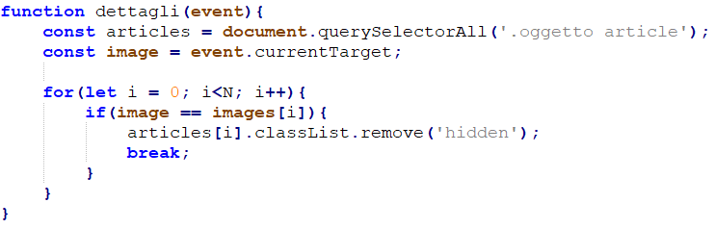
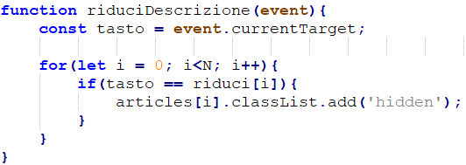
Funzione dettagli() e riduciDescrizione()
Java Script
Entrambe le funzioni si attivano al click sul rispettivo bottone. Il loro funzionamento si basa sul fatto che le NodeList images, articles e riduci (sono tutte dichiarate come variabili globali) hanno un indice. Dal momento che l’indice delle images è uguale a quello di articles (così come quello di riduci ), non è difficile risalire alla descrizione dell’immagine selezionata
Java Script

Slide 11
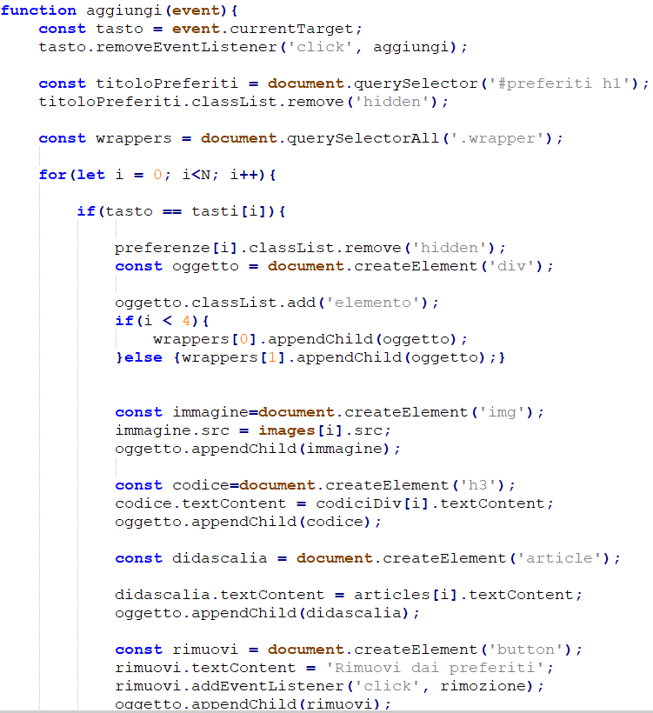
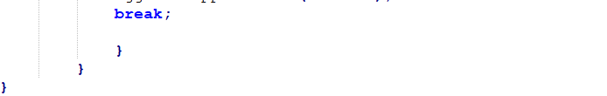
Funzione aggiungi()
Java Script
La funzione si attiva al click.
Quando attivata, rimuove l’event listener del bottone selezionato che l’ha attivata e rimuove la classe hidden al titolo preferiti per renderlo visibile. Attraverso il ciclo for opero una ricerca dell’indice del tasto che ha attivato la funzione. Il tasto e l’oggetto hanno lo stesso indice, in base a questo decido se posizionare la copia dell’oggetto (il nuovo blocco di contenuto diventa quindi di classe elemento )che vado a creare nel primo o nel secondo wrapper tramite if.
Il resto è creazione di elementi nel wrapper situato all’interno della sezione preferiti.

Slide 12
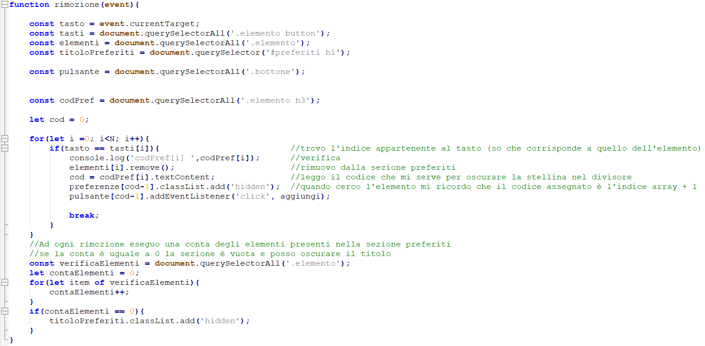
Funzione rimozione()
Java Script

Slide 13
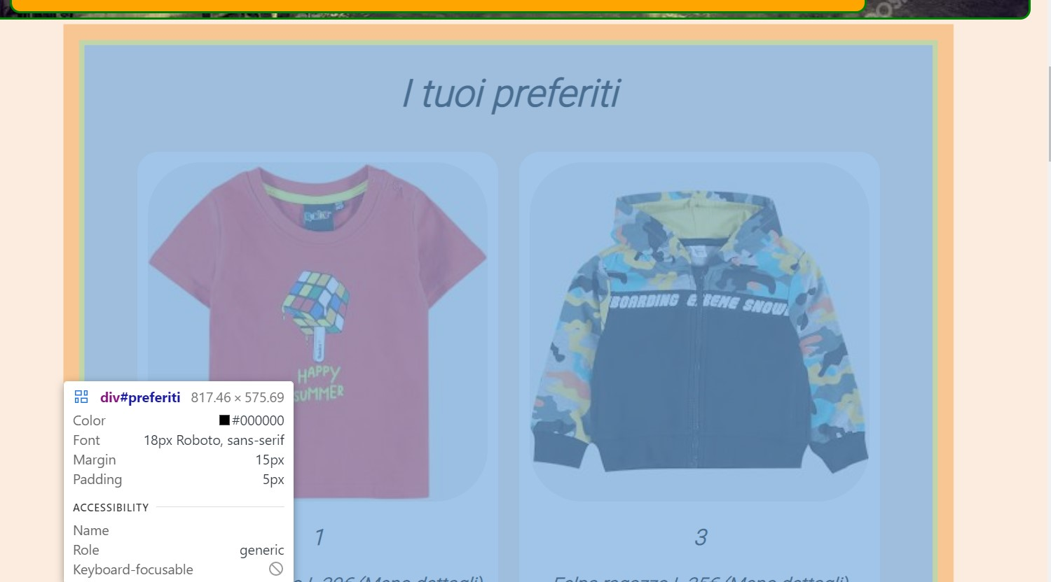
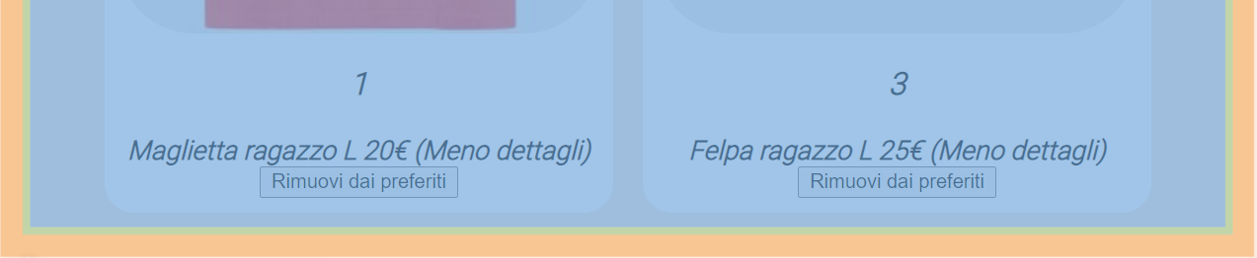
Titolo sezione (<h1>)
<div class=‘cercato’></div>
<div class=‘cercato’></div>
Immagine (<img>)
Margin: 20px
Padding: 10px
Margin: 10px
Titolo-codice (<h3>)
Descrizione (<article>)
Padding: 5px
Margin: 15px
Bottone rimozione (<button>)

Slide 14
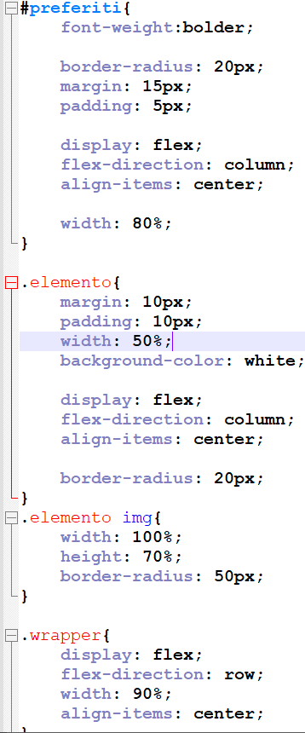
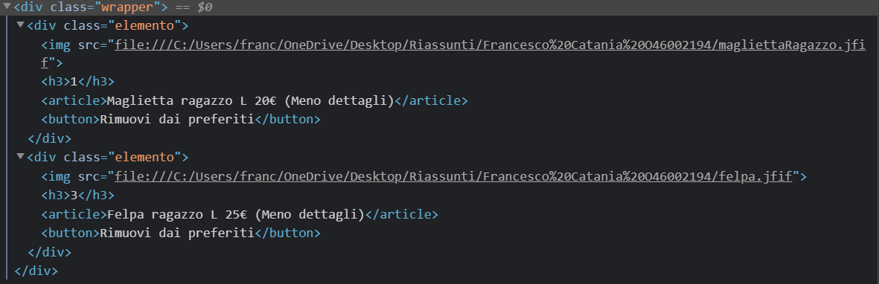
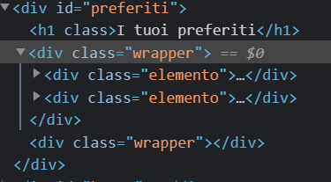
Il codice HTML+CSS
CSS
HTML
HTML
Qui riporto il codice HTML e CSS relativo alla slide precedente, per l’implementazione in javascript, vedere i commenti del foglio ‘script.js’-> funzione aggiungi() (è lì che vengono creati dinamicamente i contenuti di tipo elemento.

Slide 15
La barra di ricerca e la classe .cercato
Come da specifica, la barra di ricerca filtra i blocchi di contenuti di classe oggetto creando in una apposita sezione (<div id = filtrati> </div> ) dei nuovi blocchi di contenuto di classe cercato. Questa sezione è creata dinamicamente all’interno della funzione filtra() in ‘script.js’.
Funzioni coinvolte:
filtra(): si crea un elemento <div id = filtrati> </div> ad ogni digit. Per ogni oggetto si esegue un confronto tra il testo di input della barra e quello dell’article della descrizione dell’oggetto tramite funzione includes(). Per ogni occorrenza valida viene creato un blocco contenuto ‘cercato’ posizionato all’interno di #filtrati con appendChild. Ad ogni digit nella input bar viene eseguito il confronto e, man mano che si diventa più specifici nella ricerca il <div id = filtrati> </div> precedente viene rimosso per evitare doppioni indesiderati nella visualizzazione.
pulisci(): il bottone nel <div id = ‘barra’></div> attiva questa funzione che semplicemente elimina tutti i <div id = filtrati> </div> (nel caso la visualizzazione dovesse risultare troppo ingombrante per l’utente)

Slide 16
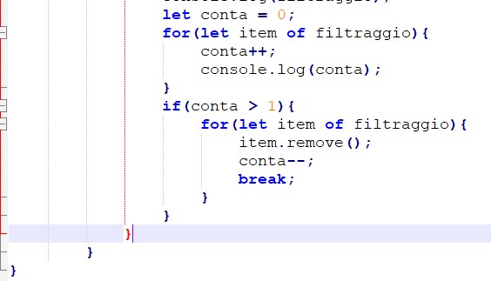
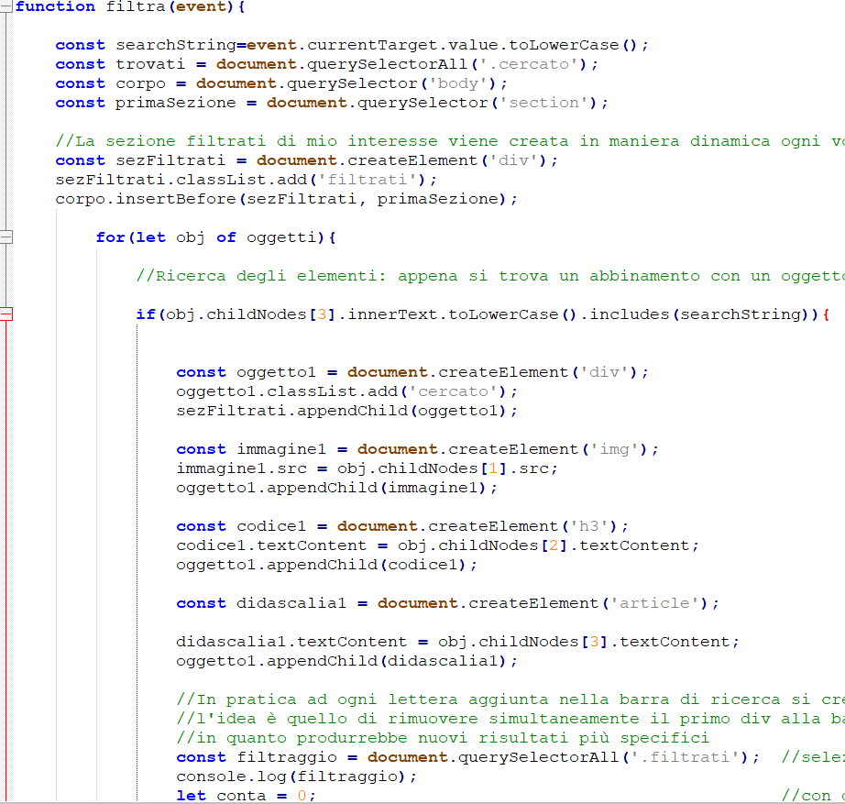
Funzione filtra()
Java Script
2
1
Creo la sezione per i blocchi di contenuto filtrati. Applico un ciclo for: se trovo un’occorrenza nella descrizione, creo un blocco di contenuto identico a quello dell’oggetto ma di classe cercato all’interno della sezione. Dal momento che una sezione filtrato viene creata ad ogni modifica della stringa, un contatore si preoccupa di verificare quante sezioni ci sono. Se sono più di una, rimuove la prima sezione, quella più obsoleta.

Slide 17
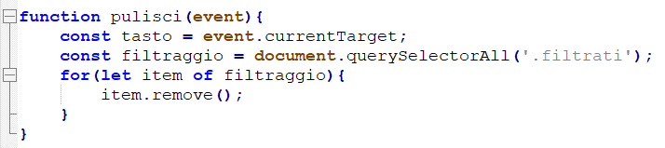
Funzione pulisci()
Java Script
Rimuove tutti i div di classe ‘filtrati’ (che grazie al meccanismo di filtra() è solo uno) in caso l’utente non fosse più interessato alla ricerca e voglia togliere i risultati trovati.

Slide 18
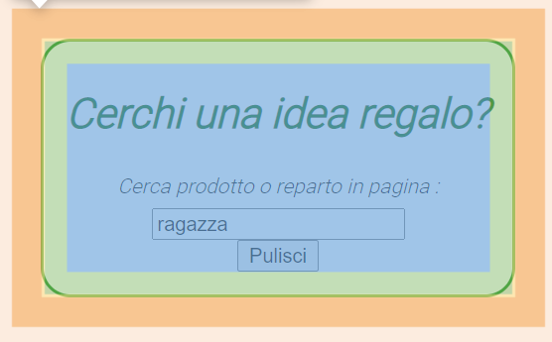
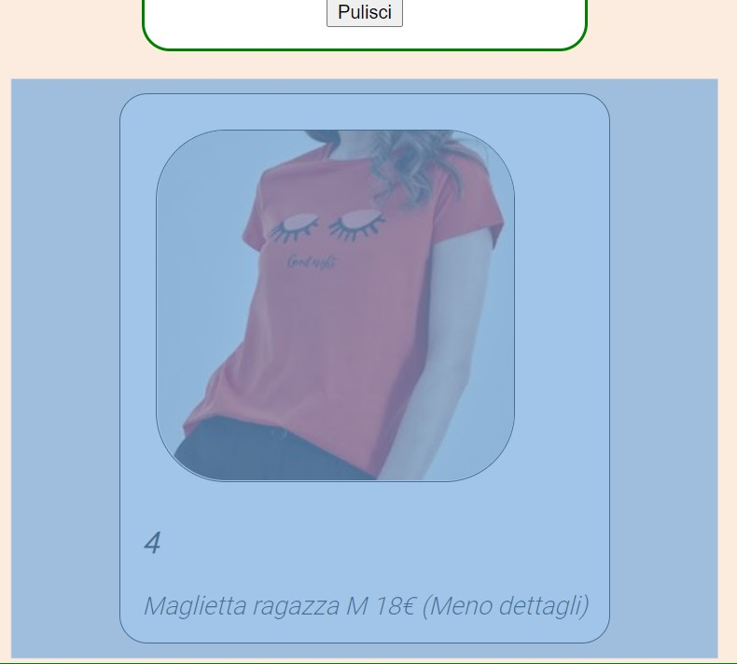
Margin: 20px
Padding: 20px
Titolo barra (<h1>)
<div id=‘barra’></div>
Stringa di ricerca (<input>)
Pulsante (<button>)
Margin: 10px
Padding: 20px
<div id = filtrati> </div>
Margin: 10px
<div class=‘cercato’></div>
Immagine (<img>)
Titolo-codice (<h3>)
Descrizione (<article>)

Slide 19
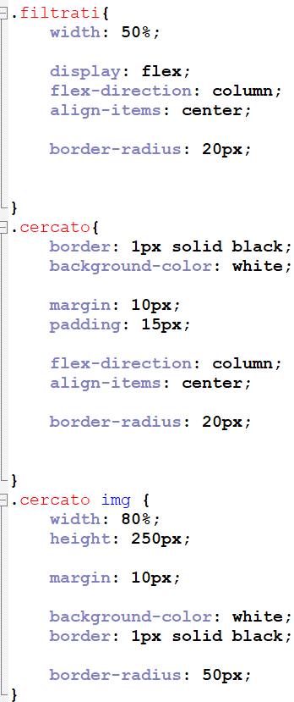
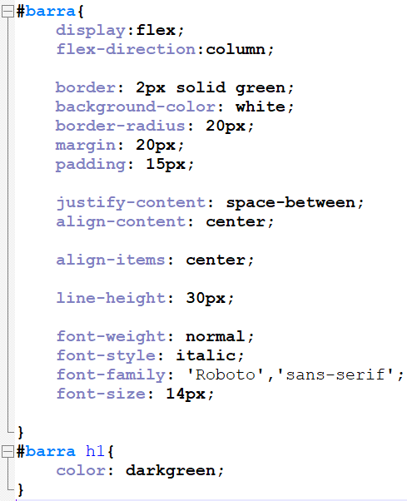
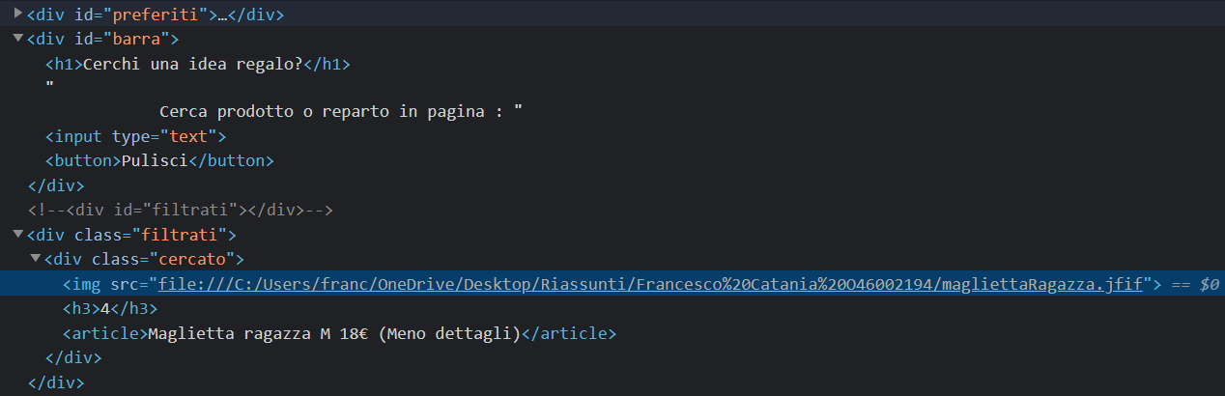
Il codice HTML+CSS
CSS
CSS
HTML
Qui riporto il codice HTML e CSS relativo alla slide precedente, per l’implementazione in javascript, vedere i commenti del foglio ‘script.js’-> funzione filtra() (è lì che vengono creati dinamicamente i contenuti di tipo cercato.

Slide 20
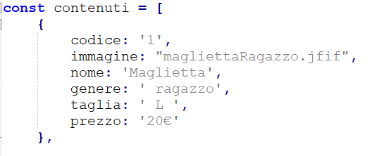
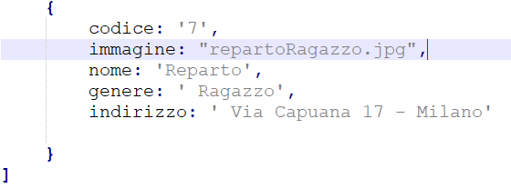
Note sulla lista ‘contenuti’ di contents.js
Titolo-codice
Immagine
Descrizione
.
.
.

Slide 21
Altre note
La Home-page contiene diversi riferimenti a pagine esterne, nella maggior parte dei casi non ancora implementate.
In questo commit mi sono occupato di creare la sezione Galleria e Reparti (il link si trovano sopra i divisori della home page), preoccupandomi di gestire l’inserimento dei contenuti in maniera dinamica come per il mhw2 (si potrebbe anzi dire che ho usato le stesse funzioni descritte precedentemente ma modificandone alcuni punti per adattarle ai contenuti specifici delle due nuove pagine).
I files nuovi sono:
Per la Galleria: Galleria.html, contentsGalleria.js, scriptGalleria.js
Per i Reparti: Reparti.html, contentsReparti.js, scriptReparti.js
Il foglio di stile di riferimento per le 2 nuove pagine è mhw2.css.

